Slide 1

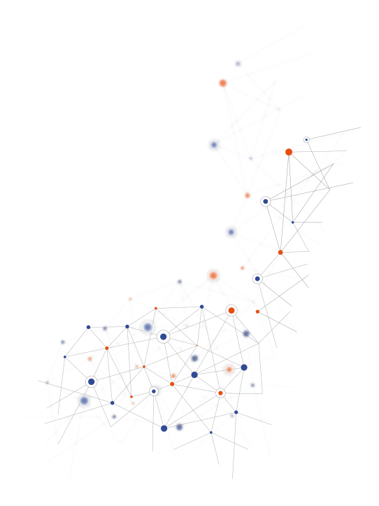
Painel 7
Tecnologia, Inovações e Investimentos
Hilário Daufemback
CTO
VII Conferência nacional de PCHs e CGHs
2024 – Ulysses Guimarães - Brasília - DF

Slide 2
Quem Somos
2018
2022
2023
2024
COG ELETRISA
ELETRIFY
IFLUX
INFRA, PIEZO
Ainda como departamento de TI, desenvolveu o COG da Eletrisa, além dos acessos integrados as Usinas.
Com o início do projeto VORTEX, em conjuntos com projetos de infraestrutura para PCHs e CGHs a Eletrify torna-se uma startup.
P&D IFLUX, solução para a Resolução ANA/ANEEL 127/2021. Ainda no mesmo, já entra como produto comericial.
Eletrify foca em novos projetos de pesquisa como de piezometria de barragens automatizado, soluções de infraestrutura e cibersegurança.

Slide 3

Verticais de
Atuação
Engenharia
e Serviços
Produtos
P&D

Slide 4
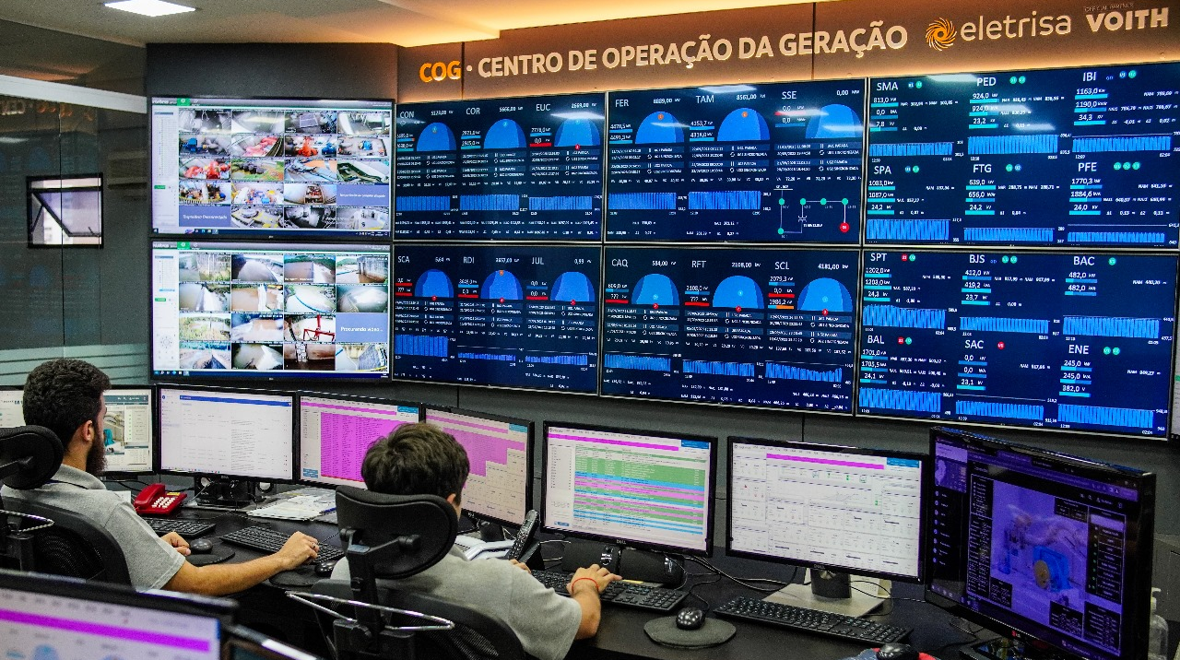
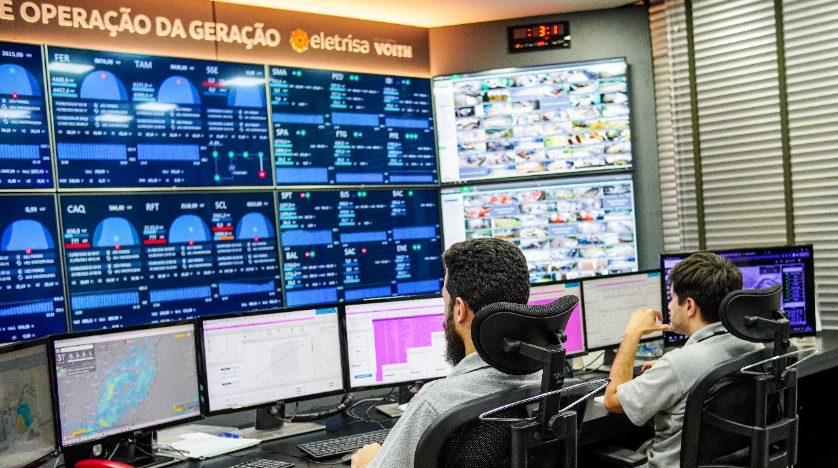
Serviços
    Case COG Eletrisa
    Infraestrutura e Cibersegurança de Redes para PCHs e CGHs
      Failovers com links redundantes
      Modelagem de redes
      Firewall e Cibersegurança

Slide 5
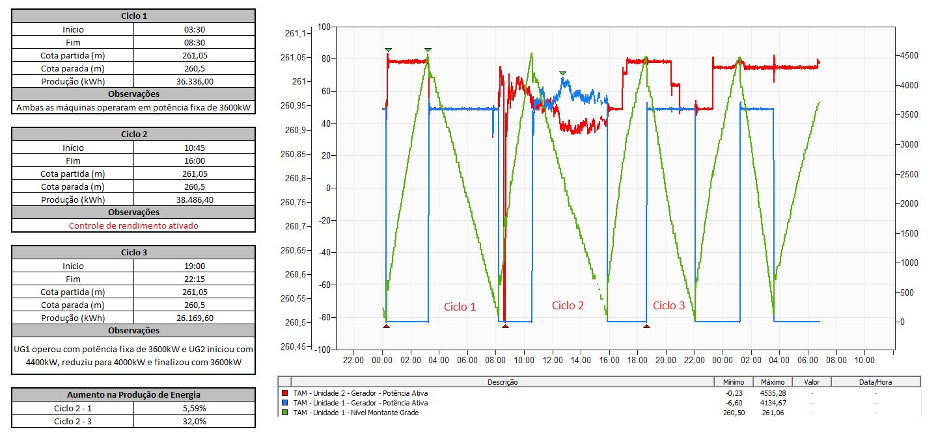
Pesquisa e Desenvolvimento
      Sistema de Eficiência de Rendimento em turbinas, buscando o melhor índice de eficiência em tempo real
      Utiliza o sensoriamento dos conjuntos turbina/gerador e a automação da planta
      Baixo custo de implantação, para hardware próprio;
      Controle dinâmico de potência baseado em Inteligência Artificial, buscando o ponto ótimo de rendimento.

Slide 6
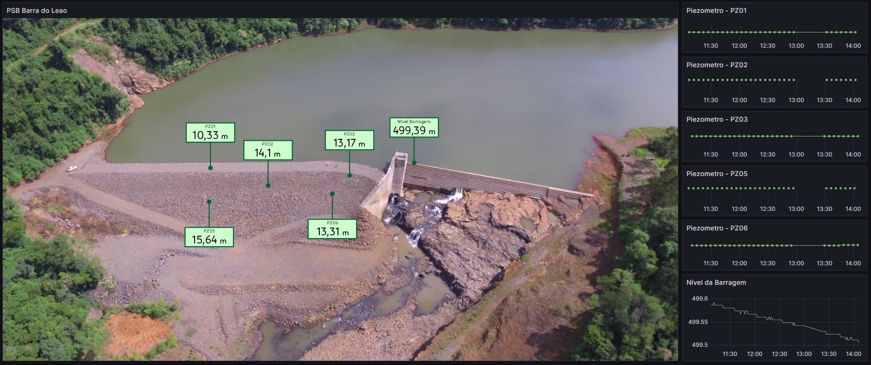
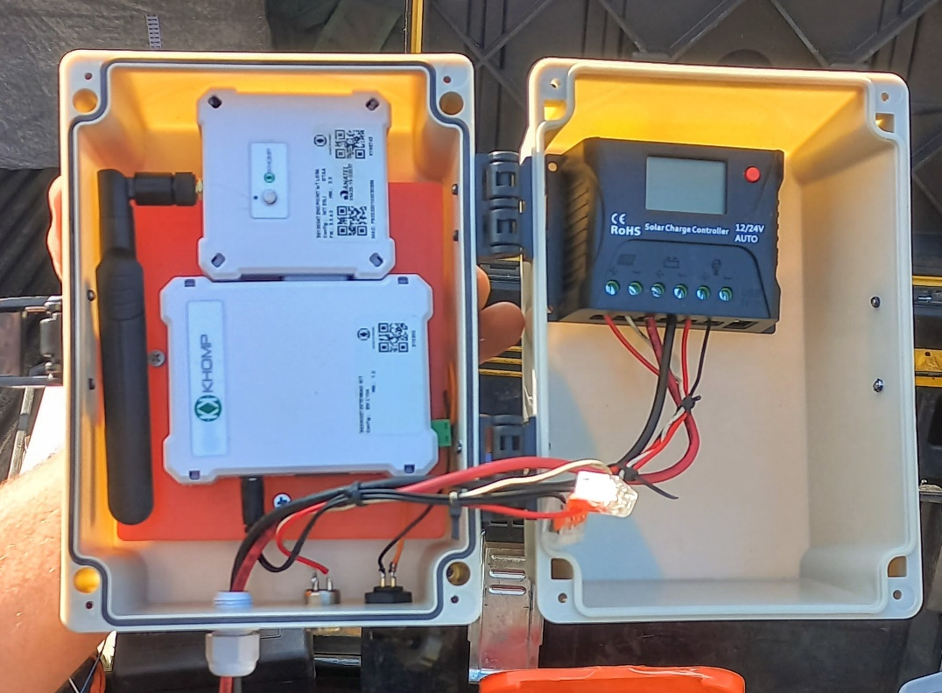
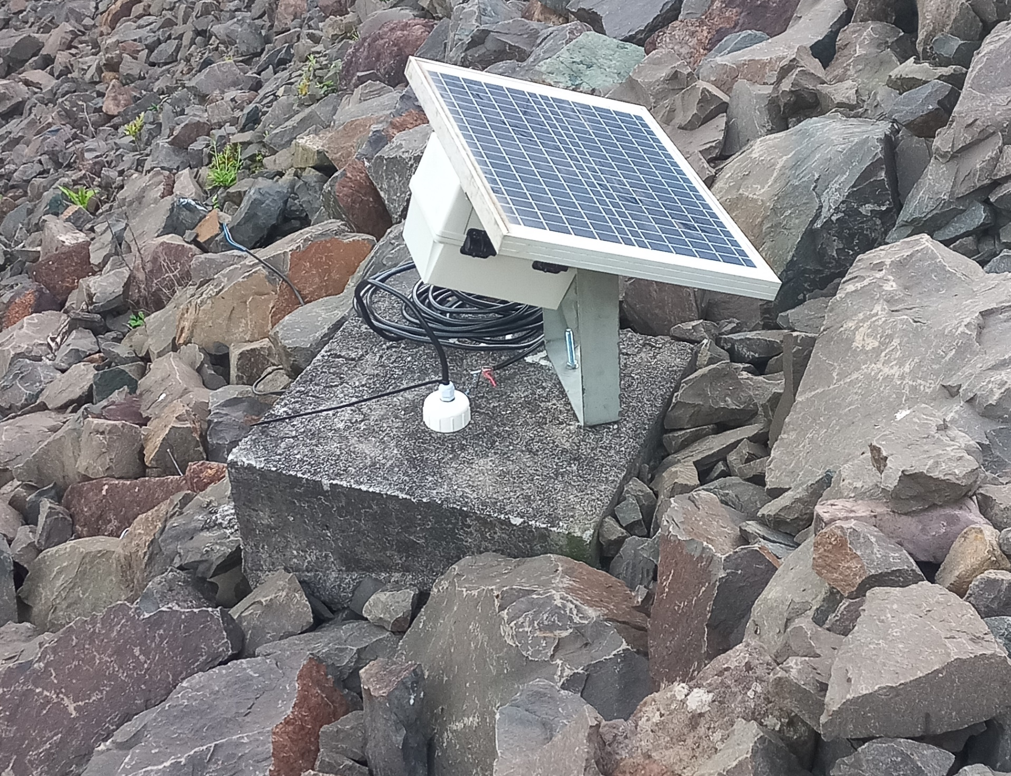
Pesquisa e Desenvolvimento
Piezometria e Segurança de Barragens
      Leitura Eletrônica de Piezômetros Casagrande
      Controle de níveis a montante e da barragem
      Integração com Plano de Segurança de Barragens
      Automatização dos processos de alertas
      Visualização em tempo real e estatísticas

Slide 7
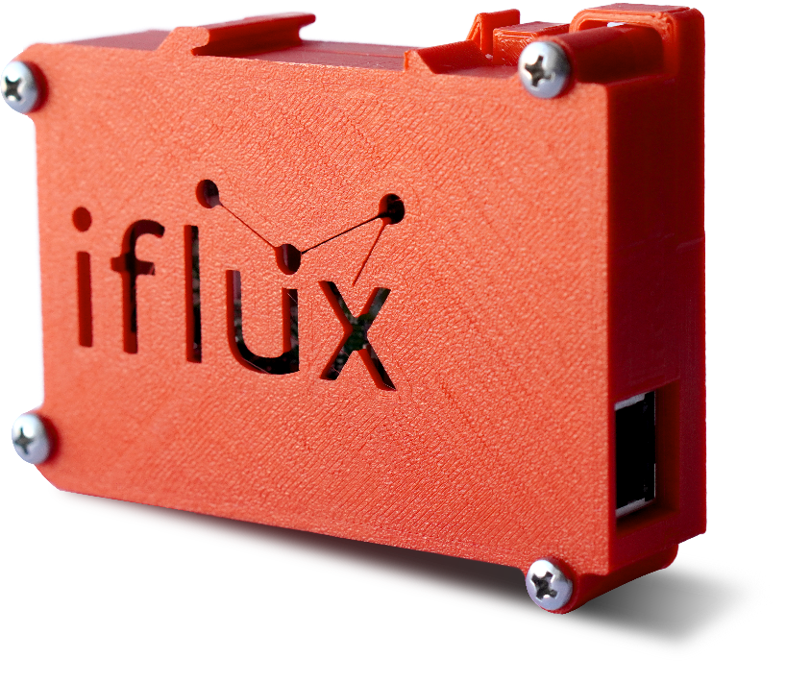
Produtos
      Solução para atendimento a Resolução ANA/ANEEL 127/2022
      Dispensa projetos adicionais e novas estações
      Sem custos adicionais de telemetrias, campanhas de campo e hidrologia
      Equipamento em comodato
      Implementação imediata e incorporada aos recursos existentes na usina
      Monitoramento ativo, análise de inconsistências, dados consolidados e de qualidade
Medição online
VAZÃO VERTIDA
12,5
m³/h
Medição online
32,3
m³/h
Medição online
VAZÃO TURBINADA
VAZÃO SANITÁRIA
2,5
m³/h
68,8
m³/h
Vazão medida por
uma estação a jusante
47,3
m³/h
ATENDE À RESOLUÇÃO

Slide 8
Muito Obrigado
Hilario Daufemback
hilario@eletrify.io

